Slide 1



Goal-Grapher personas
Bassignana Francesco
https://designers.italia.it/kit/esperienza-utente/
Licenza CC BY-SA 4.0

Slide 2



Riepilogo personas
Gli utenti-tipo del servizio
1
2
3
Marco
Analista di dati - Meticoloso e analitico
Sara
Insegnante di scuola media - Curiosa e socievole
Luca
Studente e giocatore - Ambizioso e Appassionato

Slide 3


PERSONA N. 1
Marco
PROFILO
USO DEL SERVIZIO
BACKGROUND
COMPORTAMENTI
Analista di dati
Appassionato di calcio e analisi dati
Usa laptop, preferisce grafici interattivi.
35 anni
NECESSITÀ
Statistiche dettagliate e aggiornate
Confronti diretti e storici tra giocatori e squadre per analisi comparative.
Strumenti per creare personalmente delle analisi avanzate basate su set di dati esistenti.
DIFFICOLTÀ
Trovare dati facilmente interpretabili e comparabili.
Mancanza di dati storici per comparare le prestazioni nel tempo.
CULTURA DIGITALE
Esperto, utilizza avanzati software di analisi.
Interfaccia carina, dati accessibili, ma non troppo per persone con conoscenze avanzate
CONOSCENZA DELL’AMBITO
Familiarità con termini tecnici e capacità di analizzare dati complessi.
FREQUENZA D’USO
Occasionalmente

Slide 4
PERSONA N. 2
Sara
PROFILO
USO DEL SERVIZIO
BACKGROUND
COMPORTAMENTI
Insegnante di scuola media
Segue il calcio durante grandi eventi
Usa smartphone, predilige navigazione intuitiva
28 anni
NECESSITÀ
DIFFICOLTÀ
CULTURA DIGITALE
Informazioni chiare e sintetiche sui giocatori e partite.
Aggiornamenti e notifiche su eventi importanti o partite imminenti.
Sezione FAQ per comprendere meglio termini tecnici e regole del calcio.
Conoscenza di base, uso frequente di social media.
Navigare in siti web complessi.
Trovare informazioni aggiornate senza dover cercare attivamente.
Comprensione di termini e statistiche calcistiche meno comuni.
CONOSCENZA DELL’AMBITO
Conoscenza di base del calcio, principalmente focalizzata su eventi importanti e giocatori famosi. Meno familiare con termini tecnici e analisi dettagliate.
Ottimo, informazioni che mi servono accessibili, interfaccia accattivante, le volte che lo uso mi trovo bene
FREQUENZA D’USO
Durante i grandi tornei

Slide 5
PERSONA N. 3
Luca
PROFILO
USO DEL SERVIZIO
BACKGROUND
COMPORTAMENTI
Studente e giocatore di calcio
Giocatore nelle giovanili, attivo sui social.
Usa cellulare, preferisce contenuti multimediali. Ambizioso e Appassionato
17 anni
CULTURA DIGITALE
NECESSITÀ
DIFFICOLTÀ
Molto abile, frequente utilizzo di app e siti sportivi.
Video e analisi per migliorare le tecniche di gioco.
Consigli pratici su come applicare le statistiche per migliorare il gioco personale.
Sezioni dedicate a strategie di gioco e formazioni.
Trovare un sito che integri video e analisi.
Collegare le statistiche a miglioramenti pratici sul campo.
Mancanza di una guida o consigli diretti per l'applicazione delle statistiche nel suo allenamento.
CONOSCENZA DELL’AMBITO
Buona conoscenza pratica del calcio, con enfasi sulle tecniche di gioco e sulle strategie. Meno esperienza con l'analisi statistica approfondita, ma interessato all'apprendimento.
Anche se non ci sono informazioni in tempo reale sulle partite mi piace la grafica e la velocità con cui raggiungo le informazioni che cerco
FREQUENZA D’USO
Usa spesso il servizio

Slide 6
User Journey

Slide 7
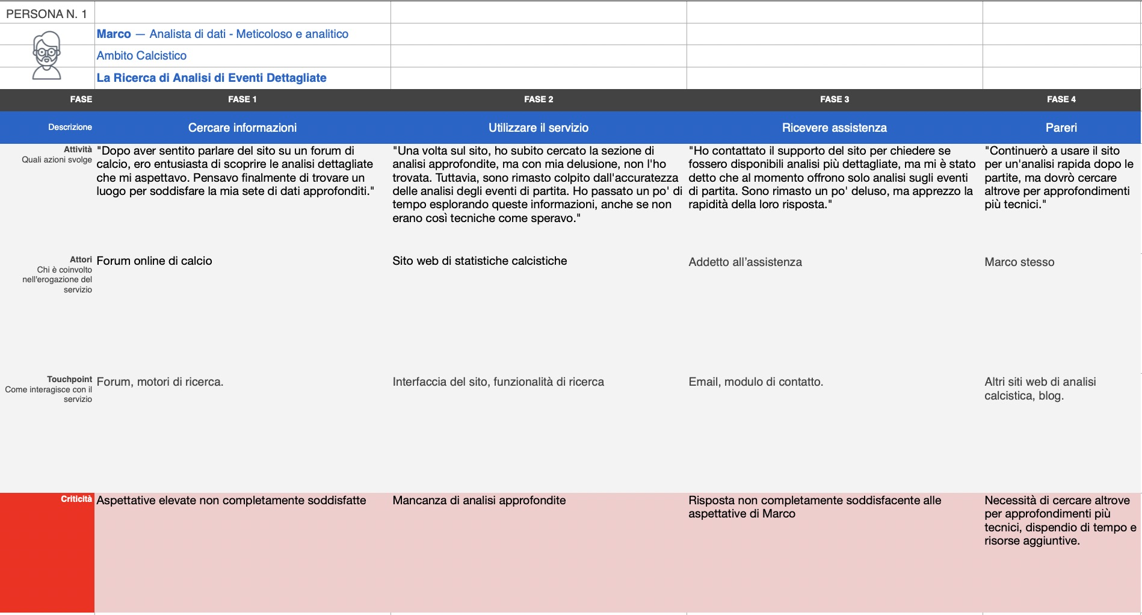
Marco - La Ricerca di Analisi di Eventi Dettagliate

Slide 8
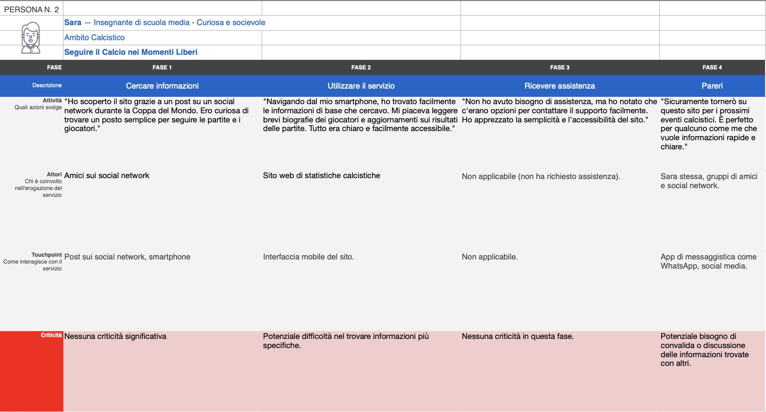
Sara - Seguire il Calcio nei Momenti Liberi

Slide 9
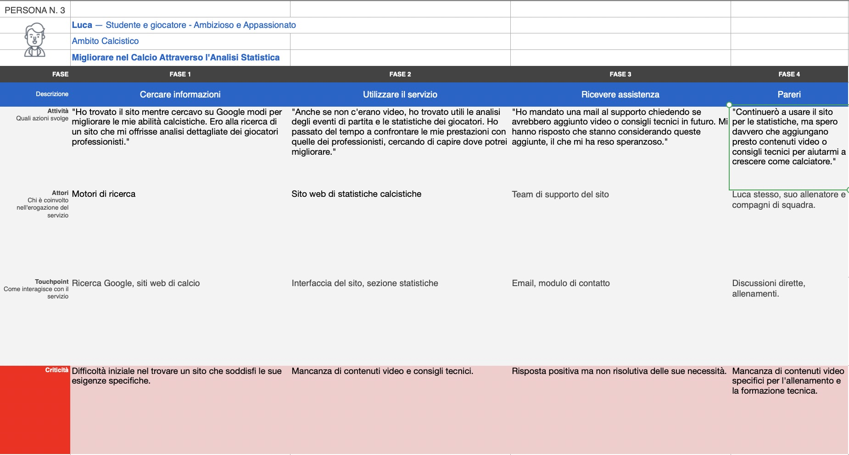
Luca - Migliorare nel Calcio Attraverso l'Analisi Statistica

Slide 10
Quest'opera, realizzata per il progetto Designers Italia, è distribuita con Licenza Creative Commons Attribuzione - Condividi allo stesso modo 4.0 Internazionale. Copyright (c) 2021 Presidenza del Consiglio dei Ministri - Dipartimento per la trasformazione digitale. Per rispettare i termini della licenza lascia questo testo/questa slide nella tua versione.

